Slide 1
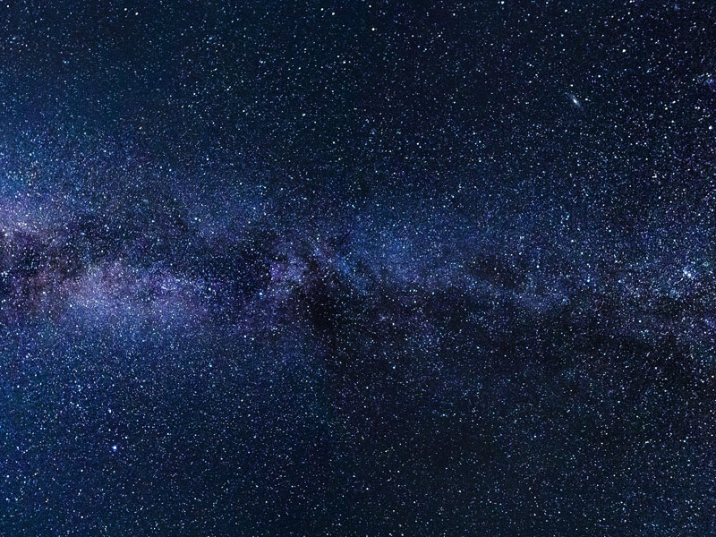
РОЗПОДІЛ ЕЛЕМЕНТІВ ОРБІТИ МЕТЕОРНИХ ЧАСТИНОК
Кривега Яна,
вихованка гуртка «Астрономія»
КЗ «Харківська обласна МАН»,
учениця 10 класу
Зеленогайської ЗОШ І-ІІІ ступенів

Slide 2
Мета роботи:
проаналізувати розподіл елементів орбіти
Предмет дослідження:
методи визначення елементів орбіти метеорних частинок, параметр Тіссерана
Об'єкт дослідження:
метеори в атмосфері Землі

Slide 3
Дослідження метеорів ведеться більше 200 років, з моменту відкриття того, що це явище породжують частинки, що згорають у атмосфері Землі на висотах 80-120 км.
МЕТОДИ ВИЗНАЧЕННЯ МЕТЕОРІВ :
- фотографічний метод; - спектрографічний метод; - колориметричний метод; - фотоелектричний метод; - метеоромагнітний метод; - радіолокаційний метод

Slide 4
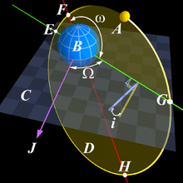
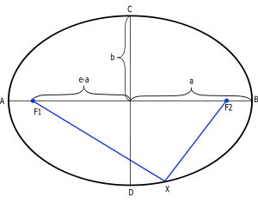
- велика піввісь (а); - афелій (а.о.) (q');
- ексцентриситет (e); - нахил (i);
- аргумент перигелію (ω); - перигелій(а.о.)(q);
- довгота висхідного вузла (☊).

Slide 5
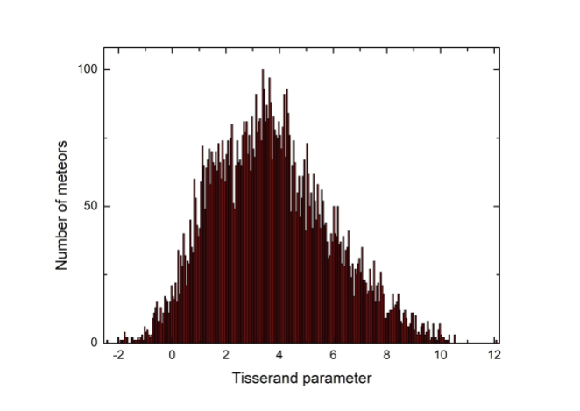
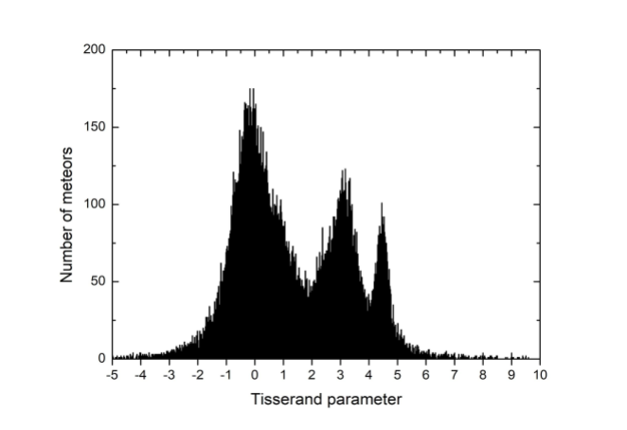
Параметр Тіссерана :
Графік – 1 Графік - 2

Slide 6
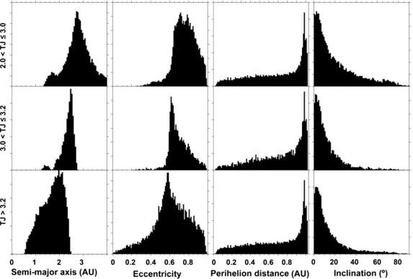
P.Jenniskens, Q.Nénon, P.S.Gural та ін. CAMS нещодавно виявлені метеорні дощі та спорадичний фон.

Slide 7
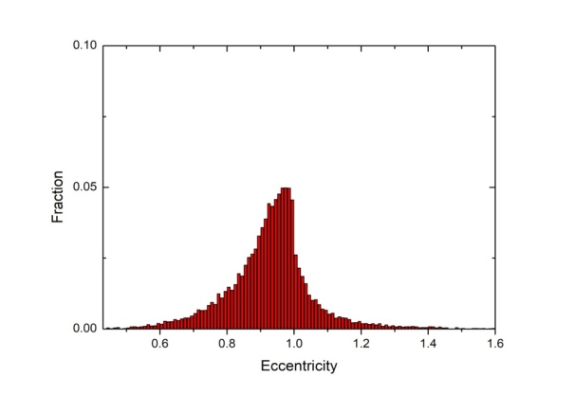
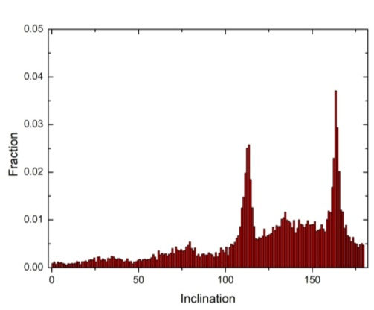
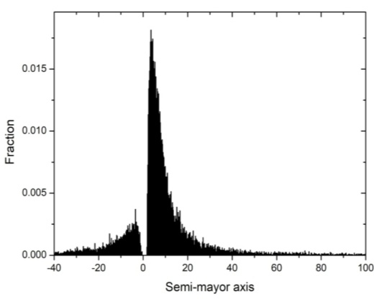
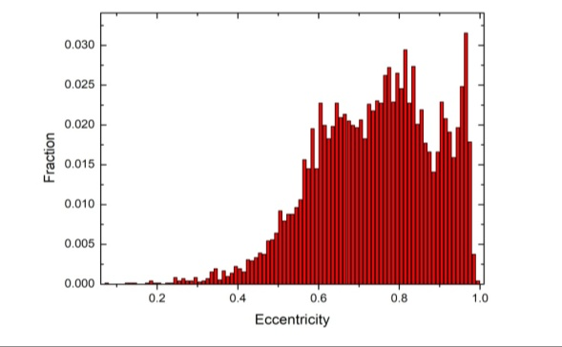
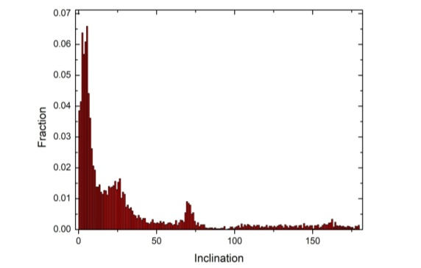
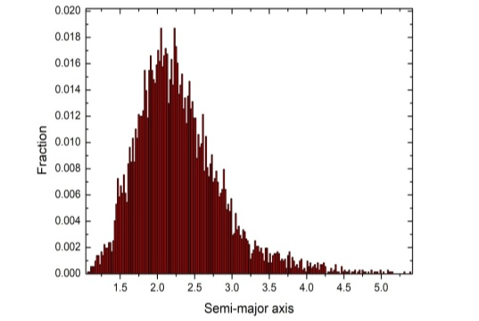
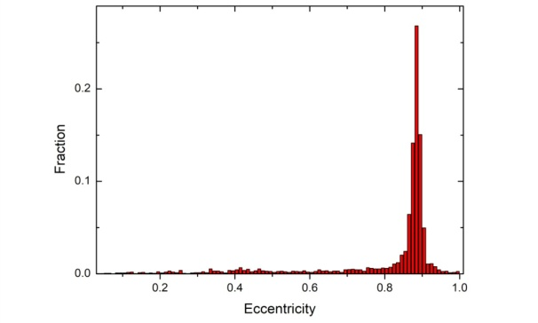
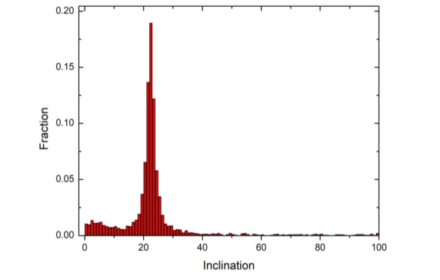
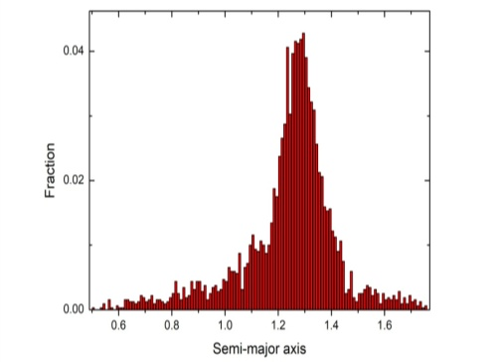
Эксцентриситет Нахил Велика піввісь
TJ <2.0
2.0 <TJ <4.0
4.0 <TJ

Slide 8
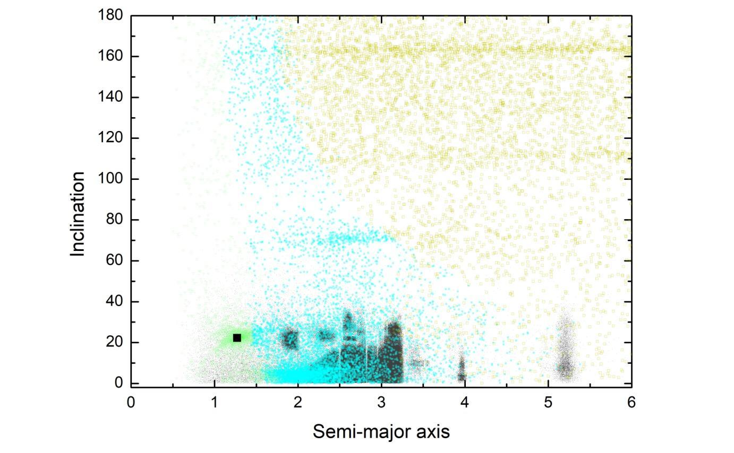
РОЗПОДІЛ НАХИЛІВ МЕТЕОРНИХ ЧАСТИНОК ВІДНОСНО ЇХ ВЕЛИКОЇ ПІВВІСІ

Slide 9
ВИСНОВКИ ■ Розглянуто методи визначення елементів орбіти метеорних частинок: радіолокаційний та оптичний; ■ Розраховано параметр Тіссерана; ■ Побудовано розподіл метеорів, поділених на три групи за параметром Тіссерана: TJ <2.0; 2.0 <TJ <4.0; 4.0<TJ, побудовано графік розподілу нахилів метеорних частинок відносно їх великої піввісі; ■ Вивчено розподіл та еволюцію метеорних орбіт у Сонячній Системі, що дає можливість встановити генетичний звя'зок метеоритів із тілами що їх породжують

Slide 10
Дякую за увагу!

